Slide 1
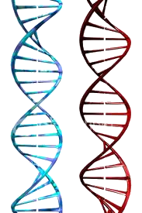
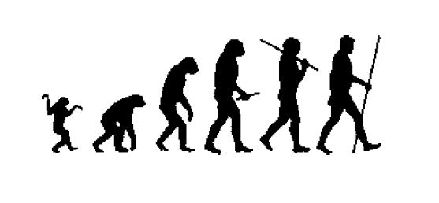
Introducción a los Algoritmos
Genéticos en Python
Daniel Gutiérrez Reina, dgutierrezreina@us.es
Profesor Sustituto Interino. Departamento Ingeniería Electrónica. Universidad de Sevilla.

Slide 2
Conceptos básicos de optimización
Dado un conjunto de posibles soluciones a un problema, el objetivo de la optimización es encontrar la mejor solución (óptimo) de acuerdo a una determinada medida de bondad de la solución (fitness function).
Maximización del rendimiento, minimización de una función de coste.
Soluciones analíticas vs soluciones numéricas.

Slide 3
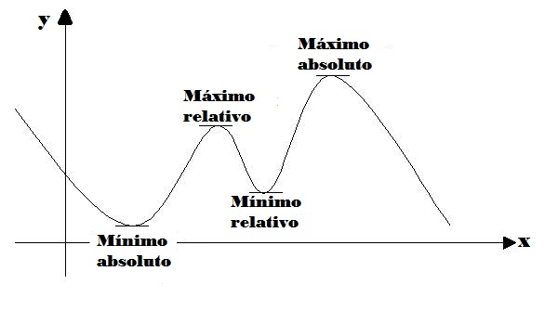
Conceptos básicos de optimización
Espacio de búsqueda
Espacio que contiene el conjunto de soluciones posibles a un problema de optimización – Óptimo local/global

Slide 4
Conceptos básicos de optimización
¿Cómo resolver un problema de optimización?
Fuerza bruta: Evaluar todas las posibles soluciones. Poco eficiente computacionalmente o imposible. Muy ineficiente y poco práctico.
Búsqueda aleatoria: Búsqueda aleatoria sin ninguna guía. No garantiza soluciones óptimas, ni quasi-óptimas. Simplemente reduzco el número de evaluaciones.
Técnicas basadas en gradiente: Requiere la existencia de derivadas; búsqueda local- problema de óptimos locales.
Algoritmos meta heurísticos: Tenemos que ser capaces de evaluar las soluciones. Medir la calidad. No hay garantías de obtener el óptimo.

Slide 5
Conceptos básicos de optimización
Métodos de optimización basados en gradientes
Lo que nos han enseñado en las clases de cálculo (Aquellos maravillosos años en el instituto).
1) Cálculo de los puntos críticos → Primera derivada e igualamos a 0: x1 tal que f’(x1) = 0.
2) Puntos de inflexión → Segunda derivada y evaluábamos los puntos críticos: f’’(x1) > 0 mínimo ó f’’(x1) < 0 máximo relativos.
Método de Newton.

Slide 6

Conceptos básicos de optimización
Métodos de optimización basados en gradientes
Funciones con múltiples variables
Matrices Hessianas → Segundas derivadas parciales.
Multiplicadores de Lagrange. Optimización con restricciones.
SIEMPRE TENEMOS QUE CALCULAR LAS DERIVADAS!!!!
¿Es siempre posible?
No tenemos la función matemática.
Dimensiones del problema muy grandes.
¿Queremos el óptimo global o nos vale con una buena solución?

Slide 7
Algoritmos genéticos
Definición
Los GAs son métodos de búsqueda probabilísticos inspirados en los mecanismos de selección natural y la genética en la búsqueda de los óptimos globales.
Las soluciones que mejor se adaptan al entorno (problema) sobreviven
Idea original de John Holland en los 70’s.
[“Adaptation in natural systems”, by J. Holland, 1975]

Slide 8
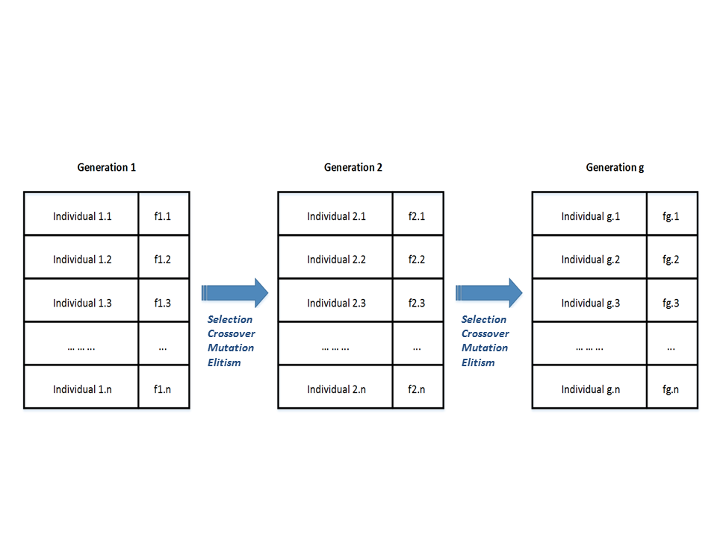
Algoritmos genéticos
Idea global de los GAs
Población de individuos o posible soluciones que evolucionan a lo largo de un número de generaciones, creándose mejores individuos mediante operaciones genéticas (cruce y mutación).

Slide 9
Algoritmos genéticos
Características principales
GAs son algoritmos de inteligencia computacional que permiten resolver problemas de optimización.
GAs utilizan métodos heurísticos, basados en probabilidad (no son métodos exactos). Pero sí podemos obtener buenas soluciones!! En muchos casos ni sabes el óptimo.
GAs son computacionalmente intensivos. Ojo con esto!!
GAs inspirados en la teoría de evolución de las especies. Darwin!!

Slide 10
Algoritmos genéticos
Nomenclatura:
Individuo: solución o candidato al problema de optimización.
Población: conjunto de candidatos al problema.
Fitness: calidad del individuo. Propiedad del individuo.
Función de Fitness: problema que queremos resolver.
Cromosoma: estructura genética que representa al individuo. Variables de nuestro problema de optimización.
Gen: posición en particular en la estructura cromosómica. Variable.
Operaciones genéticas: operaciones (cruce y mutación) para generar nuevos individuos.
Selección: selección de individuos normalmente basándonos en el fitness.

Slide 11
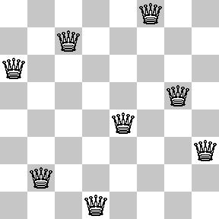
Algoritmos genéticos - Ejemplo
Poblemas de las N reinas (“N queens”):
Problema de optimización combinatorio muy popular.
Consiste en colocar N reinas en un tablero de ajedrez N x N, sin que ninguna reina
ataque a otra reina. → Conforme N se hace más grande es más complejo!

Slide 12
Algoritmos genéticos - Ejemplo
Resolución con algoritmo genético
Individuo: Una lista de posiciones de las damas en el tablero. Sólo guardamos la
fila en la que está la reina, la columna coincide con el índice de la lista. Por lo que sólo hay una reina por columna (Simplificación).
Selección: mediante torneo.
Crossover: PartiallyMatched → Combinamos la información genética de dos individuos (“padres”) para crear dos individuos (“hijos”) → Operación probabilística.
Mutación: Barajamos el contenido de la lista → Operación probabilística.
Función de fitness: Número de ataques entre reinas. Problema de optimización → Minimizar el número de ataques entre reinas.

Slide 13
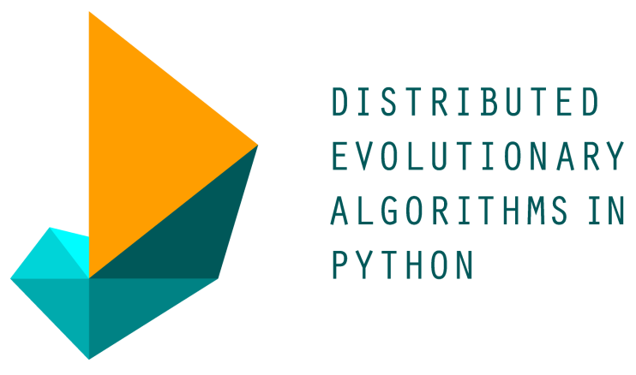
DEAP: Distributed Evolutionary Algorithm in Python
Paquete de Python con el que podemos implementar algoritmos evolutivos. Ha sido desarrollado por Computer Vision and Systems Laboratory (CVSL) at Université Laval, Quebec, Canada → Proyecto activo.
Algoritmos de optimización que podemos usar con DEAP:
Algoritmos genéticos (single objective).
Algoritmos genéticos multi-objetivos.
Programación genética.
Algoritmo coevolutivos.
Particle Swarm Optimization.
→ Instalación mediante pip: !pip install deap

Slide 14
Script: Nqueens.py
Vamos ir viendo cada uno de los componentes del script.
Definir el problema y el individuo: básicamente tenemos que indicar dos cosas, primero si es un problema de maximización o minimización de la función objetivo. Segundo, si es un problema con un objetivo (single objective) o con varios objetivos (multi-objective). Definimos el tipo del individuo → representación
creator.create (“alias”, <clase_hereda>, atributos)
54)→ Creamos una clase que se llama FitnessMin y que hereda de la clase base.Fitness y que tiene
una tupla weights como atributos. → DEFINICIÓN DEL TIPO DE PROBLEMA
55)→ Creamos una clase que se llama Individual que hereda de una lista y que tiene un atributo
que es fitness (justo la clase que hemos creado anteriormente).→ DEFINICIÓN DEL INDIVIDUO

Slide 15
Representación del Individuo
Resolución con algoritmo genético
Individuo: Una lista de posiciones de las damas en el tablero. Sólo guardamos la
fila en la que está la reina, la columna coincide con el índice de la lista. Por lo que sólo hay una reina por columna (Simplificación).
0
NQUEENS-1
F1
F2
FN-1
Una representación correcta puede ayudar a resolver el problema. No siempre tiene que ser
una lista!.

Slide 16
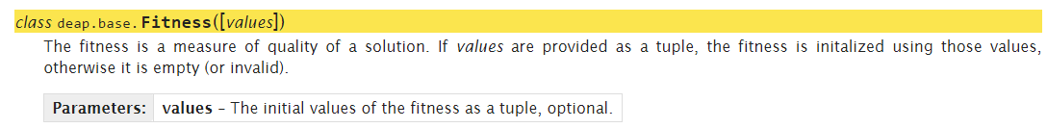
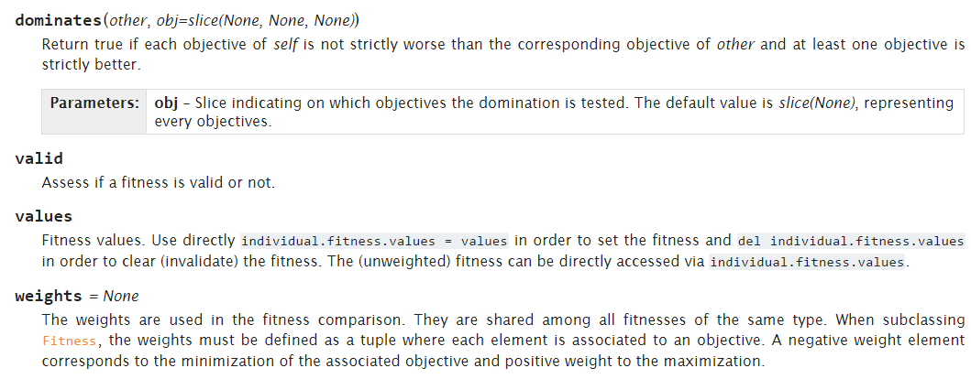
Definición del problema
Base.fitness

Slide 17
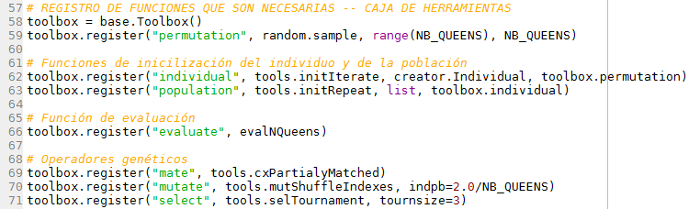
Registro de funciones
Toolbox: “Caja de herramientas” donde registramos todas las funciones que
nos hacen falta para implementar el algoritmo genético.

Slide 18
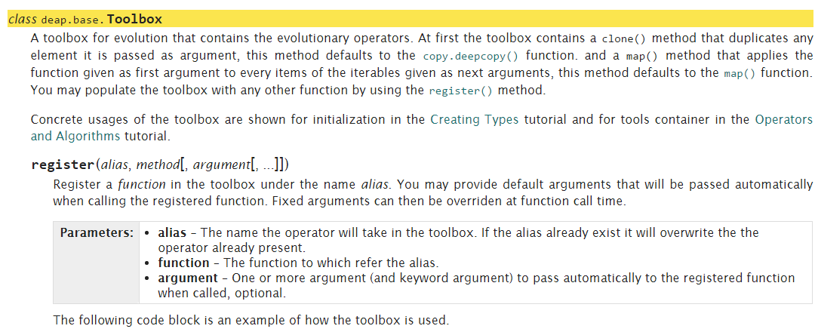
Toolbox
toolbox = base.Toolbox()

Slide 19
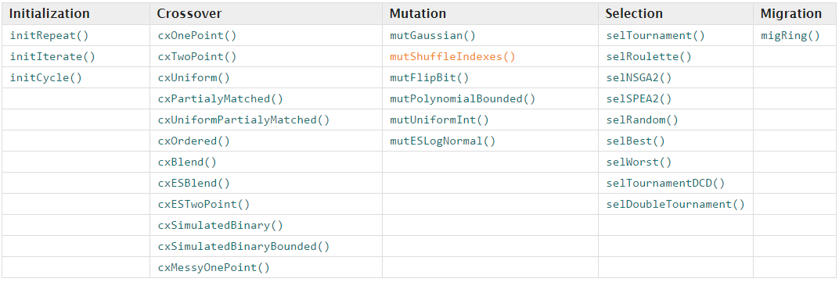
Las herramientas Tools
El módulo Tools tiene una gran cantidad de funciones que nos van a hacer falta para
diseñar el algoritmo genético, tales como operaciones de croossover, mutaciones, selección, etc.
Estas funciones las vamos a utilizar para registrar funciones más complejas.
http://deap.gel.ulaval.ca/doc/default/api/tools.html

Slide 20
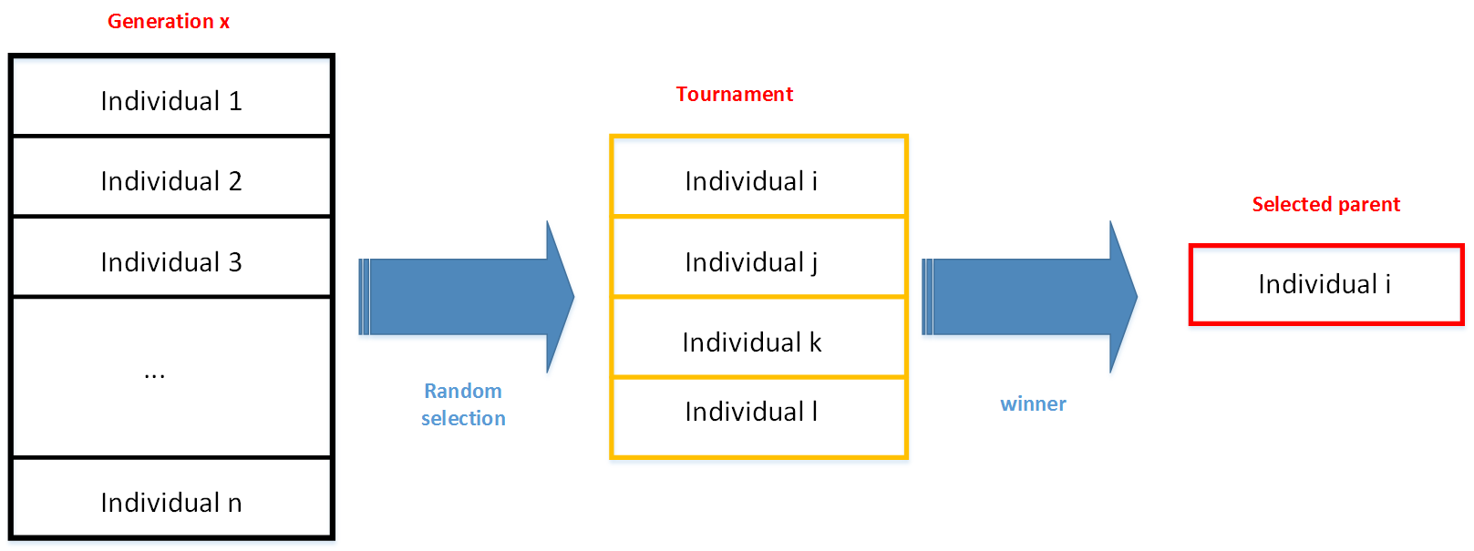
Algoritmos genéticos - Ejemplo
Resolución con algoritmo genético
Selección: mediante torneo.
Ojo! A medida que avanzamos en las generaciones los individuos y sus fitness se parecen!

Slide 21
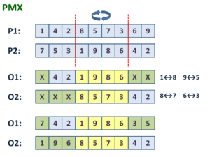
Algoritmos genéticos - Ejemplo
Resolución con algoritmo genético
Crossover: PartiallyMatched → Combinamos la información genética de dos individuos (“padres”) para crear dos individuos (“hijos”).

Slide 22
Algoritmos genéticos - Ejemplo
Resolución con algoritmo genético
Mutación: Barajamos (shuffle) el contenido de la lista.
0
NQUEENS-1
F1
F2
FN-1

Slide 23
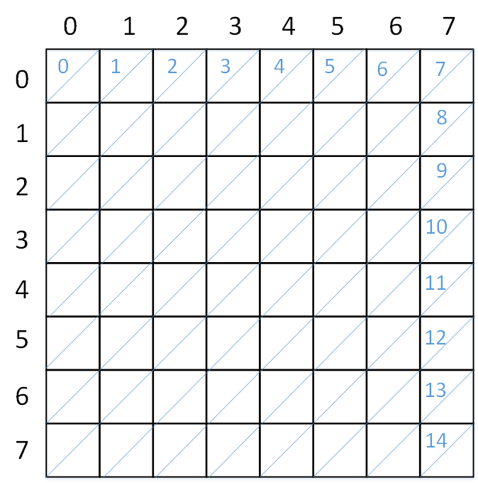
Algoritmos genéticos - Ejemplo
Función de fitness
Calculamos el número de reinas en cada diagional
→Tenemos dos tipos de diagonales (diagonal_izquierda_derecha, diagonal_derecha_izquierda).
diagonal_izquierda_derecha = fila + columna

Slide 24
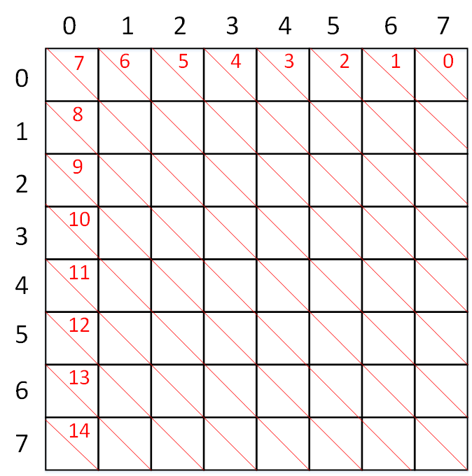
Algoritmos genéticos - Ejemplo
Función de fitness
Calculamos el número de reinas en cada diagional
→Tenemos dos tipos de diagonales (diagonal_izquierda_derecha, diagonal_derecha_izquierda).
diagonal_derecha_izquierda = size-1-columna+fila

Slide 25
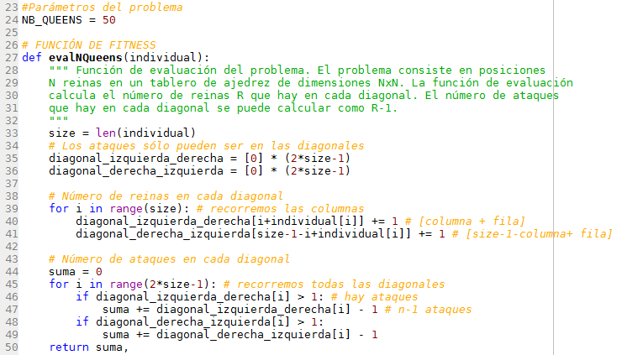
Algoritmos genéticos - Ejemplo
Función de fitness

Slide 26
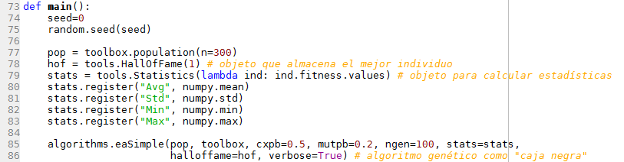
Algoritmos genéticos - Ejemplo
Algoritmo genético

Slide 27
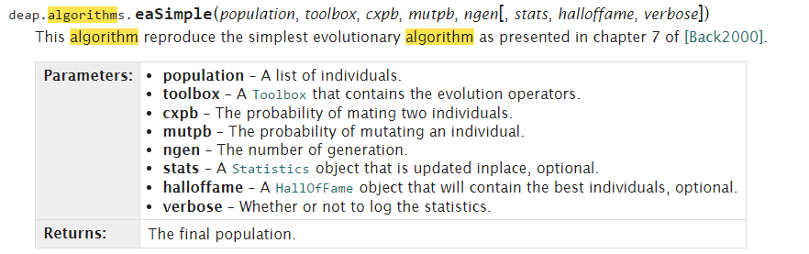
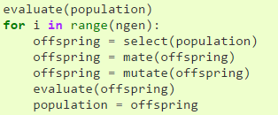
Algoritmos genéticos - Ejemplo
Algoritmo genético

Slide 28
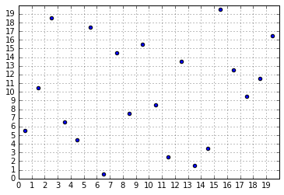
Algoritmos genéticos - Ejemplo
Solución

Slide 29

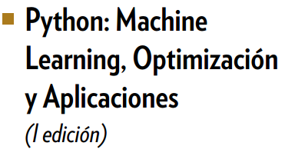

¿¿Hay ganas de más??
Daniel Gutiérrez Reina, dgutierrezreina@us.es

Slide 30
Módulos del Curso
Módulo I: Conocimientos Básicos de Python y sus Módulos Principales. (20 horas).
Módulo 2: Machine Learning en Python: Regresión, Clasificadores y Clustering. (20 horas).
Módulo 3: Técnicas de Optimización en Python. (20 horas).
Módulo 4: Aplicaciones. (20 horas).

Slide 31
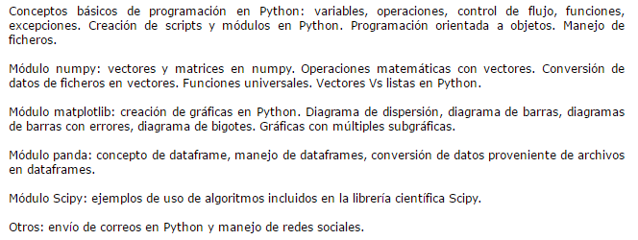
Módulo I: Conceptos básico Python

Slide 32
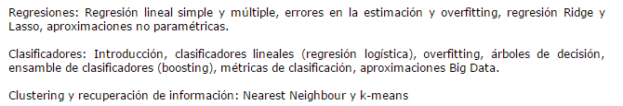
Módulo 2: Machine Learning

Slide 33
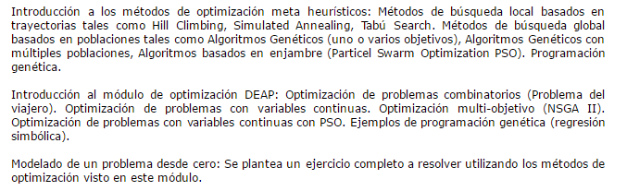
Módulo 3: Optimización

Slide 34
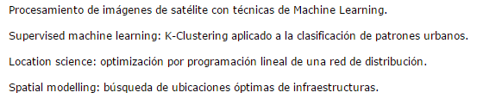
Módulo 4: Aplicaciones

Slide 35
Horarios (Septiembre y Octubre)
Módulo 1: 13/09/2017 - 21/09/2017, Miércoles, Jueves y Viernes de 16:00 – 20:00 horas.
Módulo 2: 22/09/2017 - 04/10/2017, Miércoles, Jueves y Viernes de 16:00 – 20:00 horas.
Módulo 3: 05/10/2017 - 18/10/2017, Miércoles, Jueves y Viernes de 16:00 – 20:00 horas.
Módulo 4: 19/10/2017 - 27/10/2017, Miércoles, Jueves y Viernes de 16:00 – 20:00 horas.

Slide 36
Fechas importantes
Preinscripción: Abierto hasta el 20 Junio.
Matrícula: Del 1 al 20 de Junio.
¿Cómo lo hago?
http://www.cfp.us.es/cursos/fc/python-machine-learning-optimizacion-y-aplicaciones/3315
PLAZAS LIMITADAS!!!

